Slide 1

Σχέδιο Δράσης 2024-2025
28^{ο} Νηπιαγωγείο Πατρών

Slide 2
Άξονας: Σχολική διαρροή - φοίτηση
Τίτλος: «Βήμα, βήμα προχωράμε...στο Δημοτικό να πάμε!»
Στόχος : Η ομαλή προσαρμογή και ολόπλευρη υποστήριξη των νηπίων για την είσοδο και φοίτησή τους στο Δημοτικό Σχολείο, μέσα από την συστηματική και ολοκληρωμένη προετοιμασία τους, την συνεργασία Νηπιαγωγείου- Δημοτικού καθώς και την ενεργό εμπλοκή των γονέων στην όλη διαδικασία.
Διάρκεια Υλοποίησης: Οκτώβριος 2024- Μάιος 2025

Slide 3
ΟΚΤΩΒΡΙΟΣ
Ειδική Συνεδρίαση Συλλόγου Διδασκόντων Σύνταξη πρακτικού «Συλλογικός προγραμματισμός-Σύνταξη Σχεδίου Δράσης σχολικού έτους 2024-2025»
Ενημέρωση-Συνεργασία εκπαιδευτικών Α΄ Δημοτικού
Ενημέρωση γονέων –παρουσίαση του Σχεδίου Δράσης
Με Πράξη του Συλλόγου Διδασκόντων Αριθ. Πράξης: 8η /07-10-2024 αποφασίστηκε ο Σχεδιασμός και η υλοποίηση του Σχεδίου Δράσης και οργανώθηκε το πλάνο των Δραστηριοτήτων μας.

Slide 4
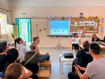
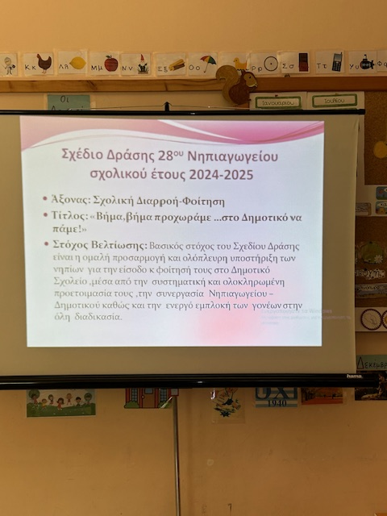
Ενημερωτική Συνάντηση των Γονέων/Κηδεμόνων στο χώρο του Νηπιαγωγείου, στις 17-10-2024 και ώρα 17:00-19:00 μ.μ. προκειμένου να ενημερωθούν για το Σχέδιο Δράσης. Έγινε παρουσίαση του σκοπού, και των στόχων του Σχεδίου…

Slide 5
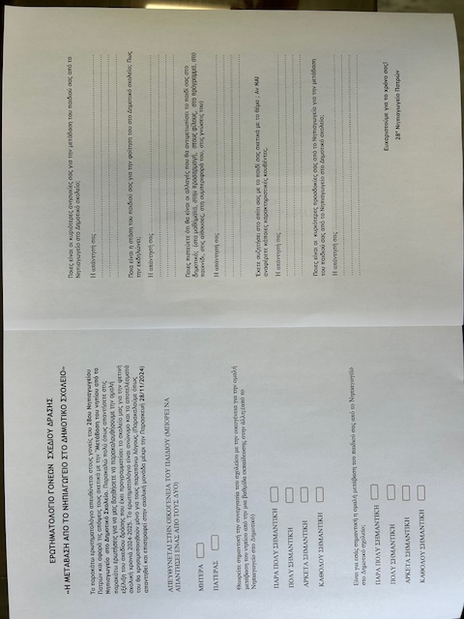
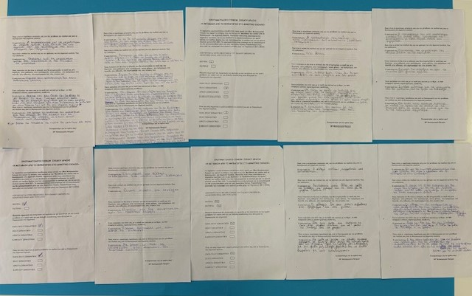
ΝΟΕΜΒΡΙΟΣ
Ερωτηματολόγιο προς τους γονείς
Στις 22/11/2024 Δόθηκε στους γονείς των νηπίων ανώνυμο ερωτηματολόγιο προς συμπλήρωση ,προκειμένου να διερευνηθούν οι απόψεις τους σχετικά με την μετάβαση των νηπίων στο Δημοτικό. Στις 28/11/2024 συγκεντρώθηκαν και έγινε επεξεργασία των απαντήσεων.

Slide 6
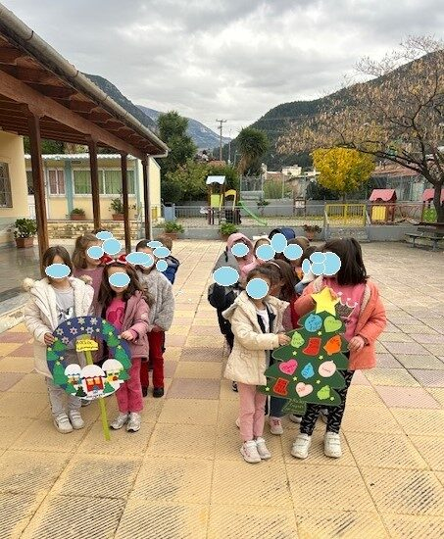
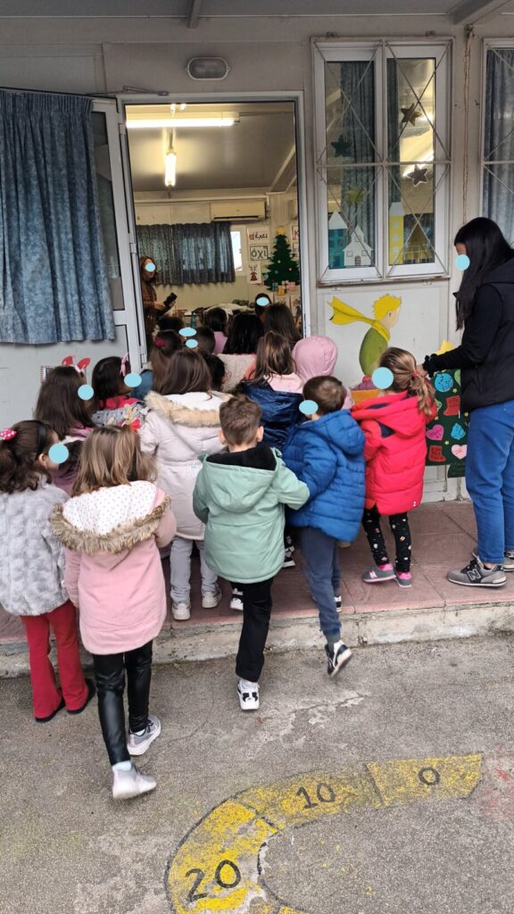
ΔΕΚΕΜΒΡΙΟΣ
Στις 20/12/2024 υλοποιήθηκε η πρώτη προγραμματισμένη επίσκεψη-γνωριμία των νηπίων στο 44^{ου} Δημοτικό Σχολείο.

Slide 7
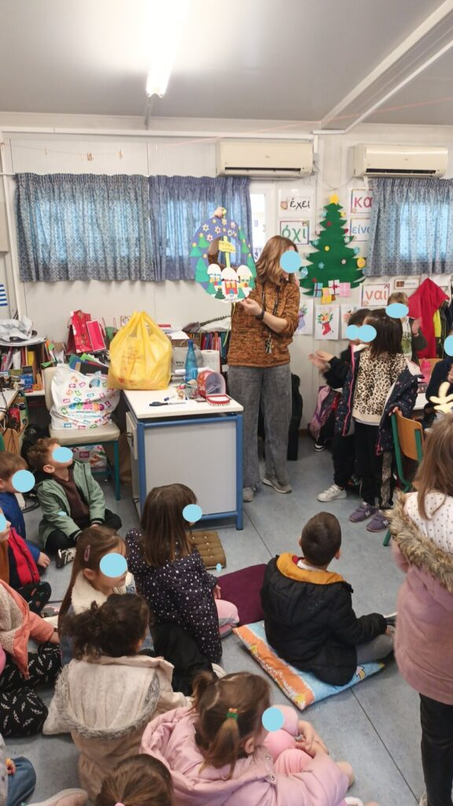
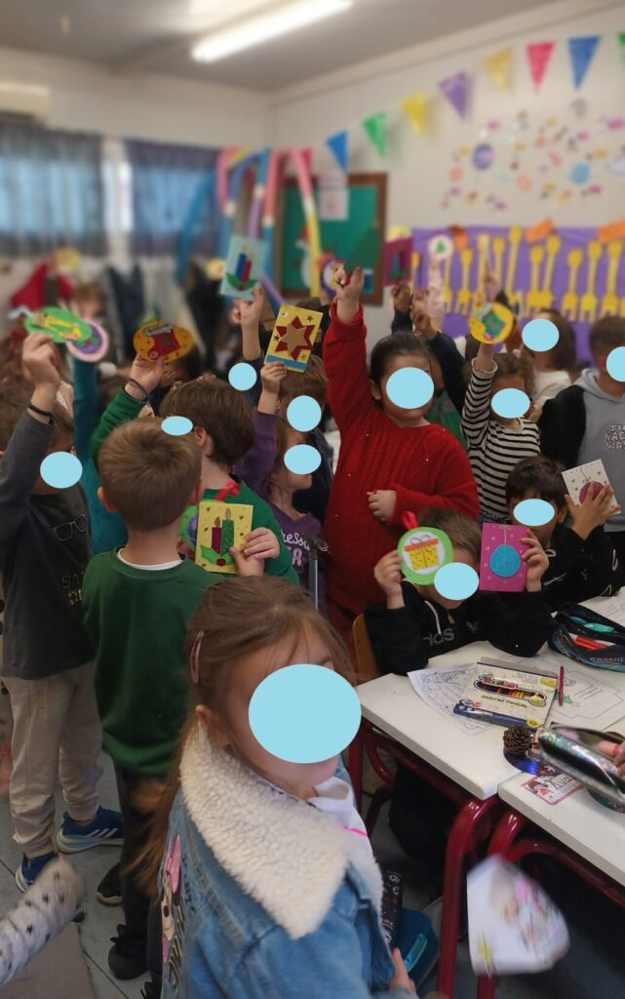
Υλοποιήθηκαν κοινές «Χριστουγεννιάτικες Δράσεις»
Κάλαντα ,Χριστουγεννιάτικα παιχνίδια, ομαδικές εργασίες ,ανταλλαγή ευχών και κατασκευών….

Slide 8
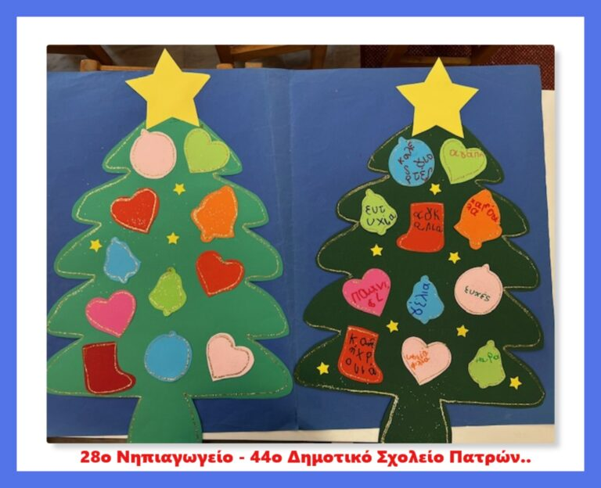
Κοινές Ομαδικές εργασίες με Χριστουγεννιάτικες ευχές

Slide 9
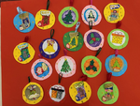
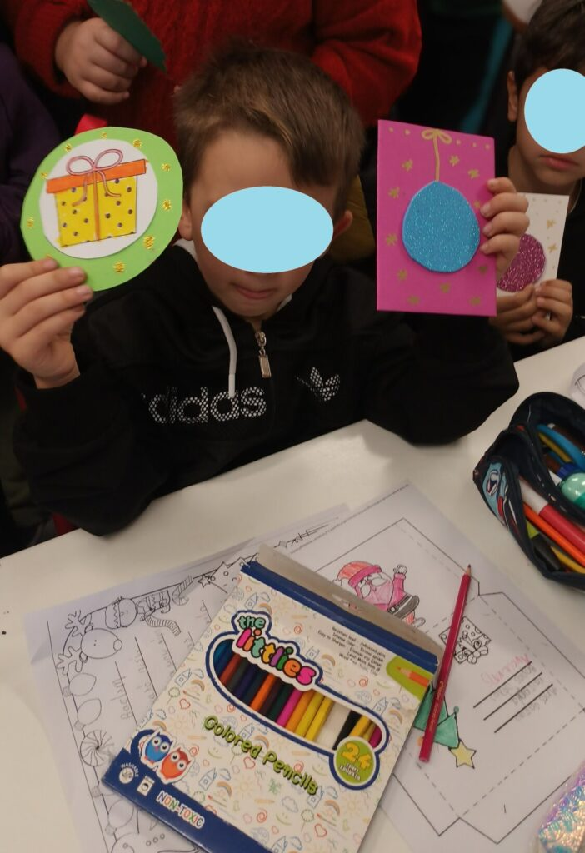
Ανταλλαγή μεταξύ των μαθητών Νηπιαγωγείου-Δημοτικού “Κάρτες με Χριστουγεννιάτικα στολίδια”

Slide 10
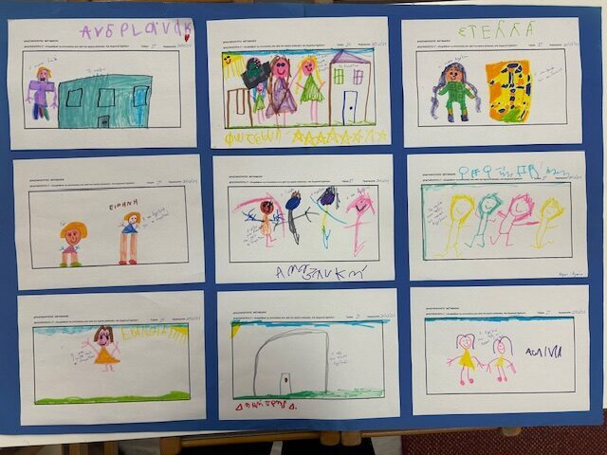
Φύλλα εργασίας μετά τις κοινές Χριστουγεννιάτικες δράσεις μας….

Slide 11
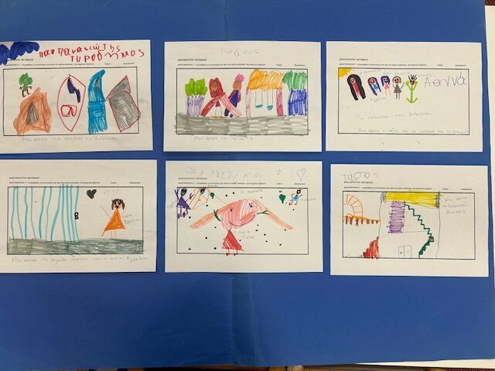
Τα νήπια ζωγράφισαν ότι τους έκανε εντύπωση από την επίσκεψή τους στο 44^{ο} Δημοτικό Σχολείο …

Slide 12
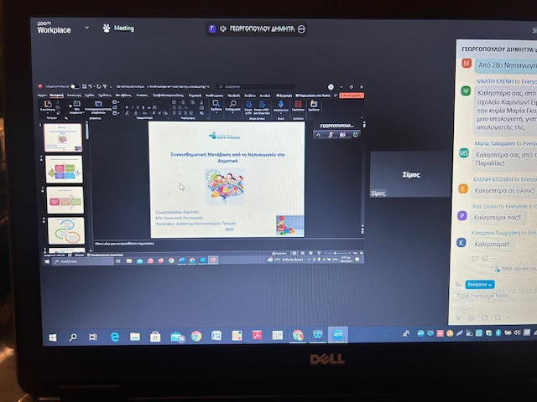
ΙΑΝΟΥΑΡΙΟΣ
Επιμόρφωση Διδακτικού προσωπικού σε συνεργασία με άλλα Νηπιαγωγεία.
Στις 30/01/2025 υλοποιήθηκε Διαδικτυακή Απογευματινή Επιμόρφωση του Διδακτικού προσωπικού με θέμα: «Η Μετάβαση των νηπίων στο Δημοτικό Σχολείο και ο ρόλος των εκπαιδευτικών και των δυο βαθμίδων».

Slide 13
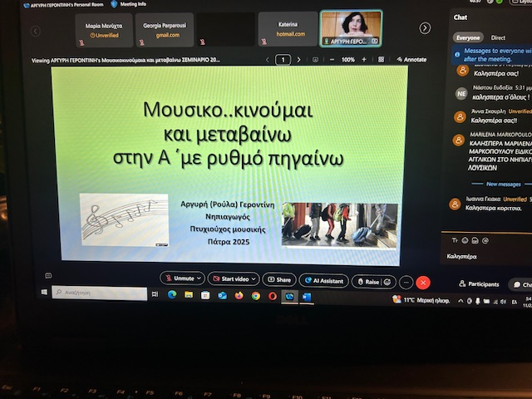
ΦΕΒΡΟΥΑΡΙΟΣ
Επιμόρφωση Διδακτικού προσωπικού σε συνεργασία με άλλα Νηπιαγωγεία.
Στις 11/2/2025 πραγματοποιήθηκε Διαδικτυακή απογευματινή Ενδοσχολική επιμόρφωση με θέμα «Μουσικό κινούμαι, μεταβαίνω…στην Α΄ με ρυθμό πηγαίνω»

Slide 14
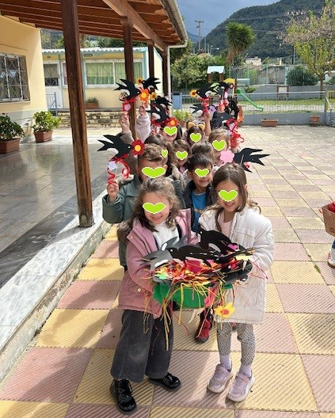
ΜΑΡΤΙΟΣ
Στις 28/03/2025 υλοποιήθηκε η δεύτερη προγραμματισμένη επίσκεψη των νηπίων στο 44^{ο} Δημοτικό Σχολείο.

Slide 15
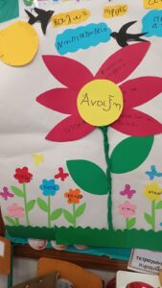
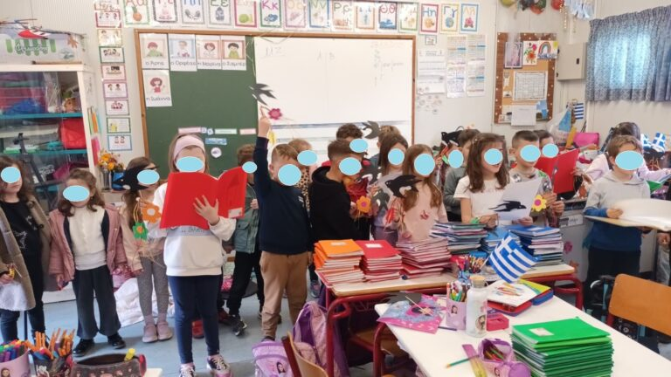
Υλοποιήθηκαν κοινές δράσεις με θέμα «Άνοιξη- Χελιδονίσματα»

Slide 16
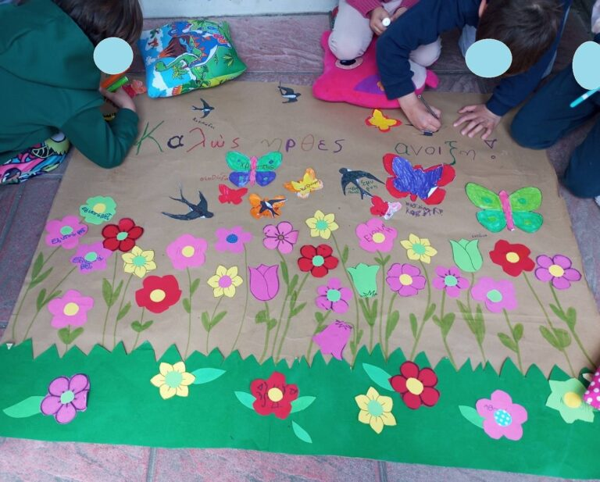
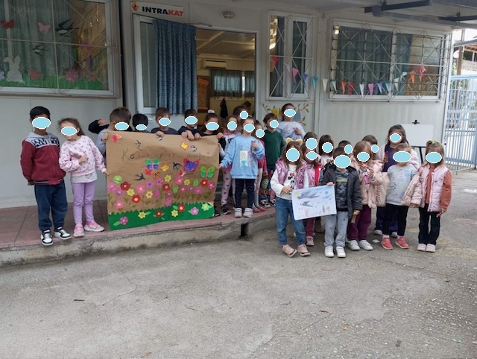
Τα νήπια σε συνεργασία με τους μαθητές/τριες της Α’ τάξης δημιούργησαν Αφίσα με θέμα την «Άνοιξη»

Slide 17
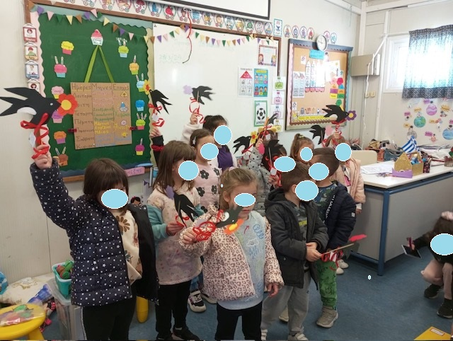
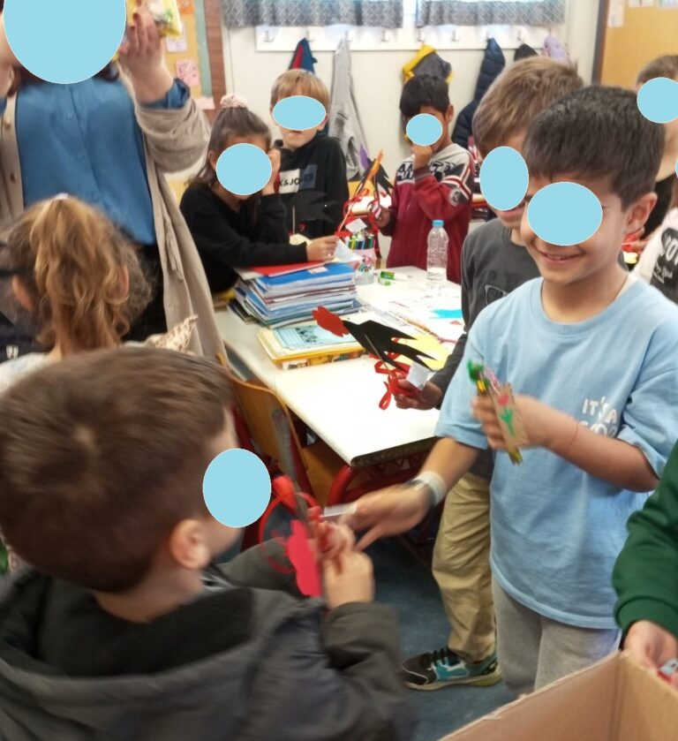
Τραγούδησαν τα «Χελιδονίσματα» και αντάλλαξαν μεταξύ τους ανοιξιάτικες κατασκευές …

Slide 18
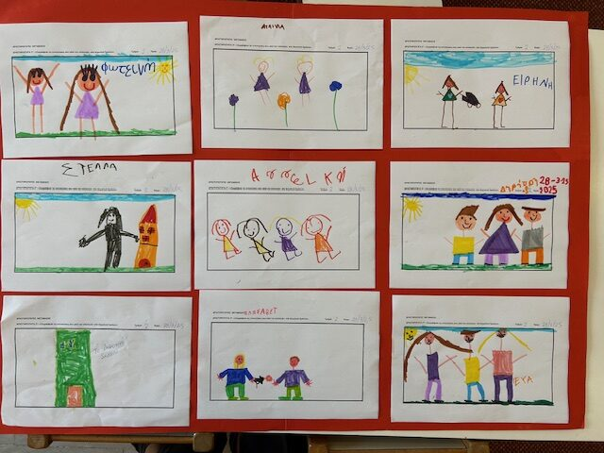
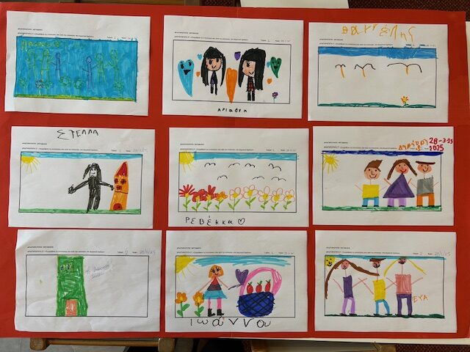
Φύλλα εργασίας μετά τις κοινές Ανοιξιάτικες δράσεις μας….

Slide 19
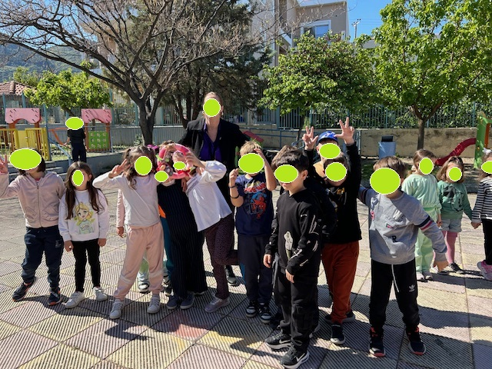
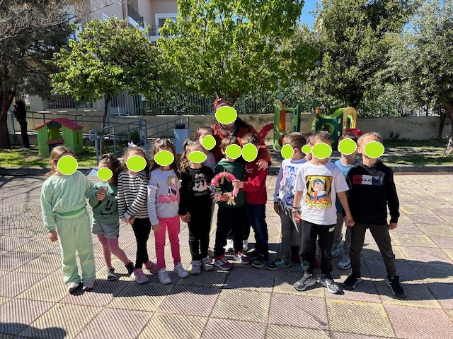
ΑΠΡΙΛΙΟΣ
Στις 11/04/2025 υλοποιήθηκε η προγραμματισμένη επίσκεψη και των 2 τμημάτων της Α΄ Δημοτικού στο Νηπιαγωγείο μας.

Slide 20
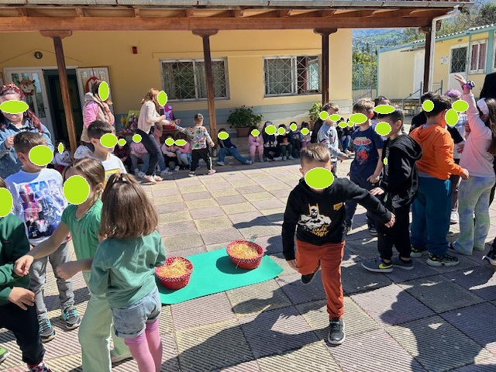
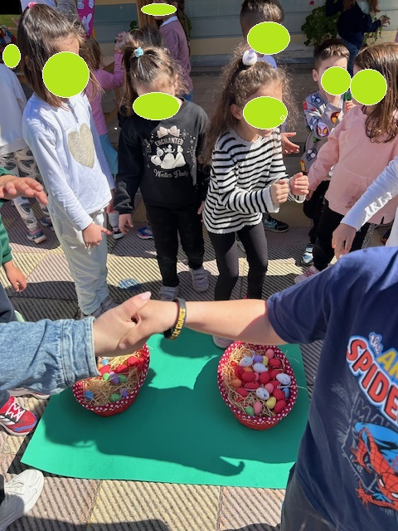
Υλοποιήθηκαν κοινές δράσεις στον προαύλιο χώρο του Νηπιαγωγείου με «Πασχαλινά παιχνίδια»

Slide 21
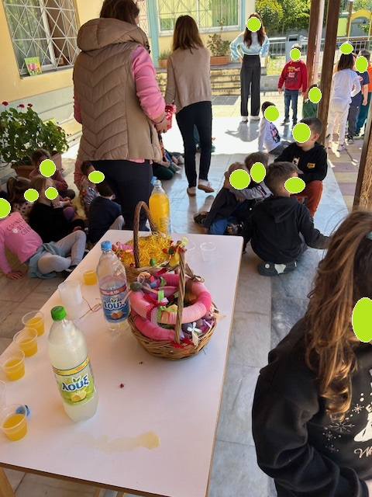
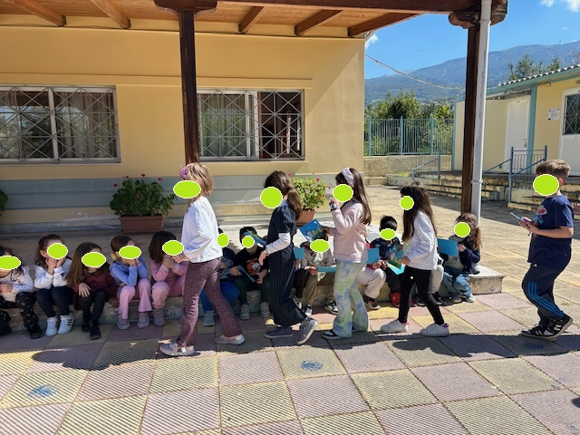
Ανταλλαγές ευχών και κερασμάτων μεταξύ των νηπίων και των μαθητών/τριών της Α΄ Δημοτικού

Slide 22
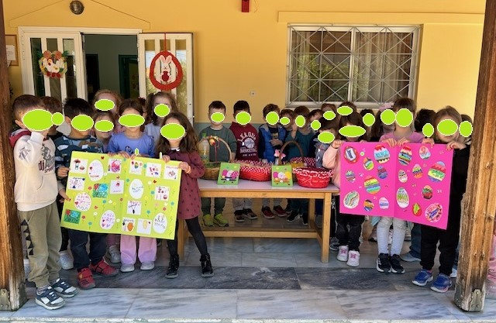
Τα νήπια αποχαιρετώντας μαθητές και εκπαιδευτικούς του Δημοτικού, αντάλλαξαν πασχαλινές κάρτες και ευχές.

Slide 23
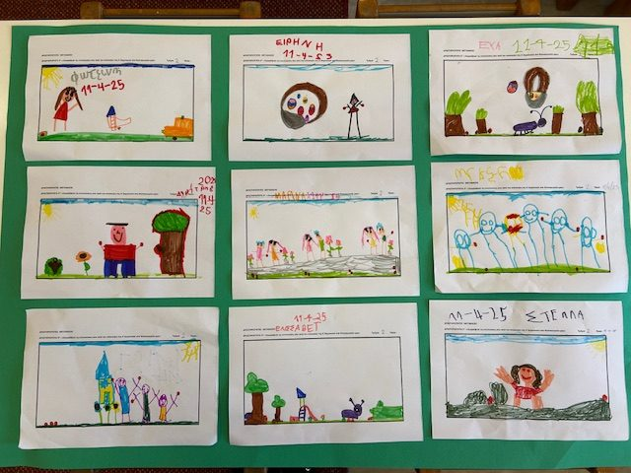
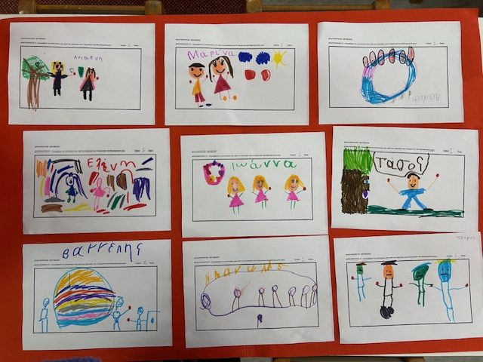
Φύλλα εργασίας μετά τις κοινές Πασχαλινές δράσεις μας….

Slide 24
ΜΑΪΟΣ
Διαδικτυακή Ενημερωτική Συνάντηση εκπαιδευτικών –Γονέων (προβολή παρουσίασης-Συζήτηση)
Παρουσίαση της πορείας, της ολοκλήρωσης και των αποτελεσμάτων του Σχεδίου Δράσης και όλων των παραγόμενων των μαθητών/τριών σε εκδήλωση στους γονείς.
Ανάρτησή του Σχεδίου Δράσης στο ιστολόγιο του Σχολείου.

Slide 25
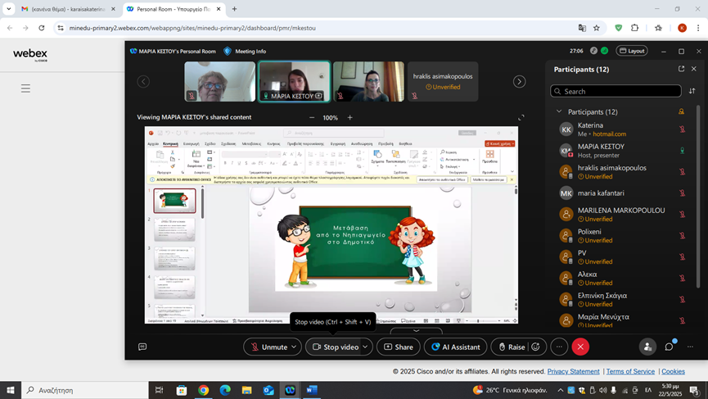
Στις 22/05/2025 Υλοποιήθηκε Διαδικτυακή Ενημερωτική συνάντηση μεταξύ εκπαιδευτικών και των δυο Βαθμίδων και των γονιών με θέμα «Μετάβαση από το Νηπιαγωγείο στο Δημοτικό Σχολείο» Αρχείο Παρουσίασης: Παρουσίαση σε γονείς- Μετάβαση.pptx

Slide 26
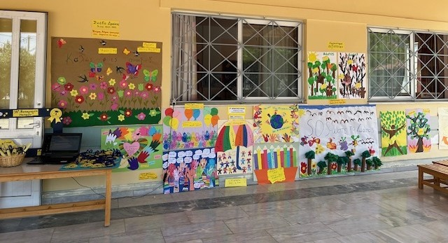
Τελική εκδήλωση παρουσίασης της πορείας, της ολοκλήρωσης και των αποτελεσμάτων του Σχεδίου δράσης και όλων των παραγόμενων και ομαδικών εργασιών των παιδιών στους γονείς.

Slide 27
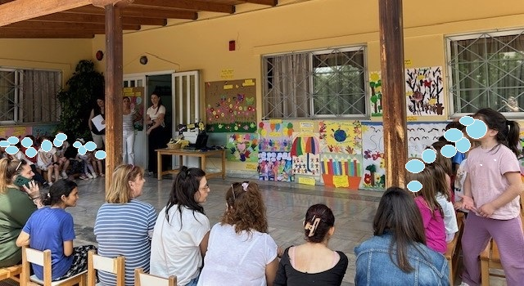

Slide 28
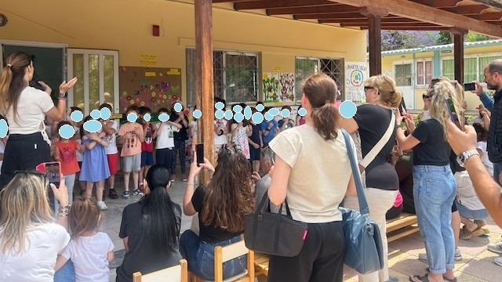
Τα παιδιά παρουσιάζουν τις δράσεις τους…

Slide 29
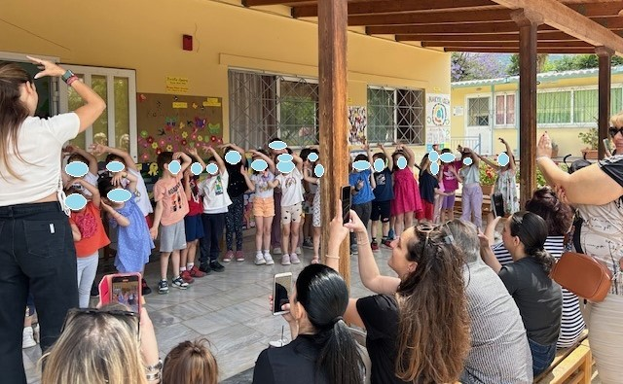

Slide 30
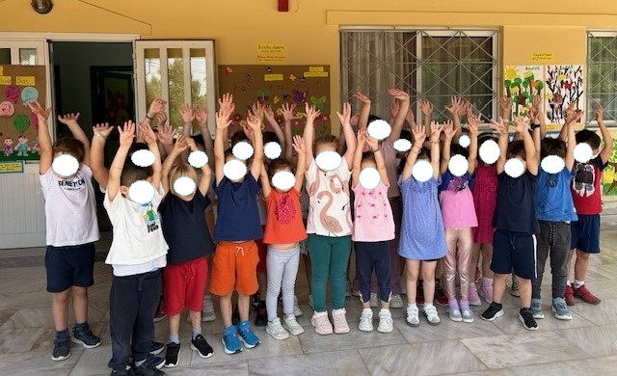
Ολοκλήρωση Σχεδίου Δράσης 2024-2025

Slide 31
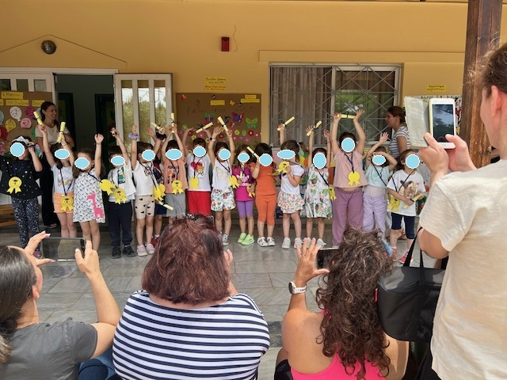
Αποφοιτήσαμε!!! Πάμε Δημοτικό ….

Slide 32

Ευχαριστούμε όλους τους εμπλεκόμενους για τη συμμετοχή τους στο Σχέδιο Δράσης μας!!!
28^{ο} Νηπιαγωγείο Πατρών
Σχολικό έτος 2024-2025

